Slide 1

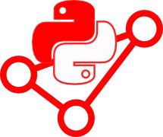

Slide 2
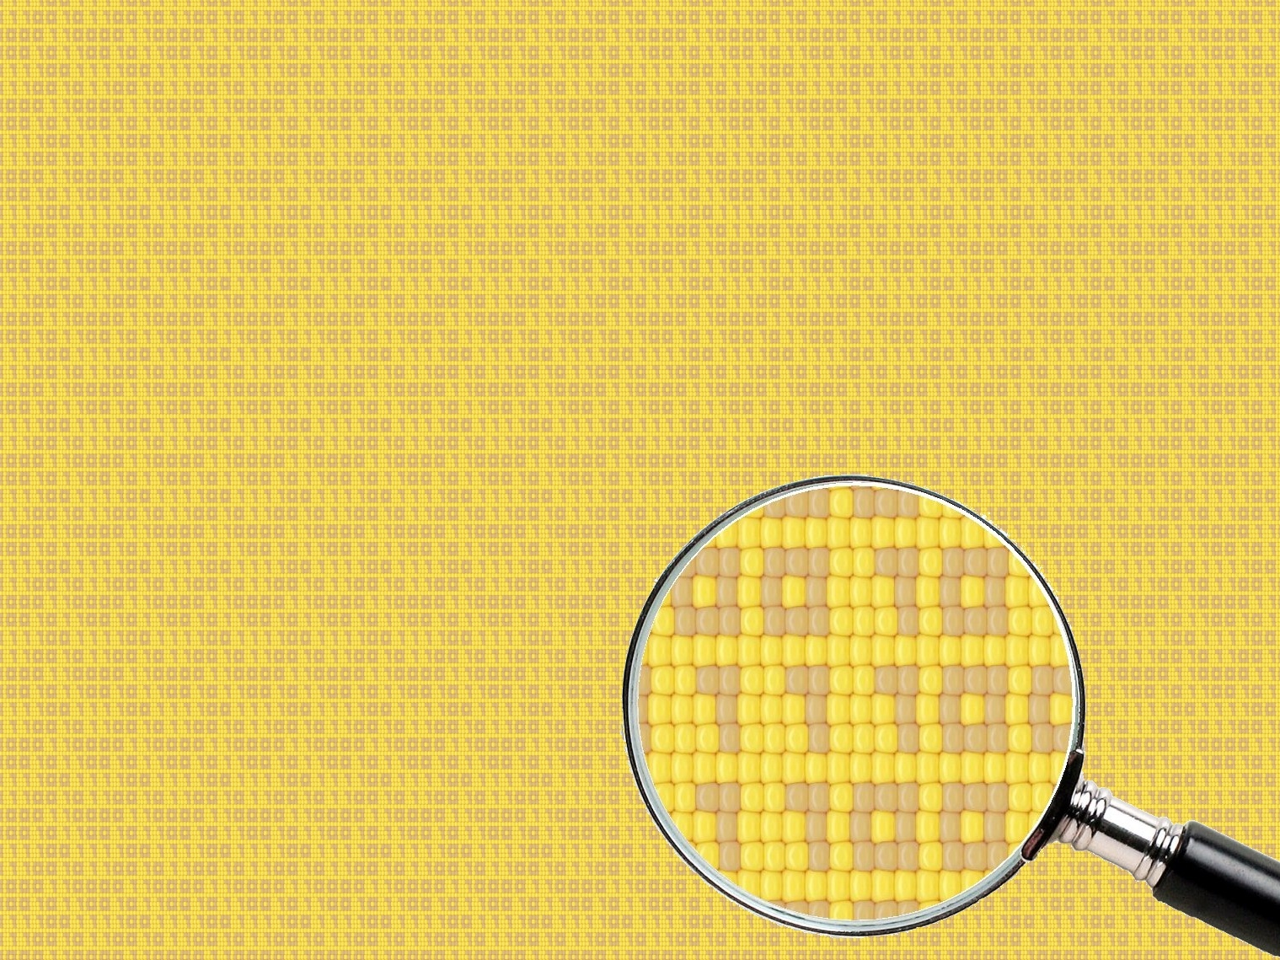

Caracterización del Sistema Mal de Río Cuarto del Maíz mediante Minería de Datos y Análisis de Redes

Slide 3




Integrantes
García, Mario Alejandro
Cabral, Juan Bautista
Gimenez Pecci, María de la Paz
Vera, Carlos
Laguna, Irma Graciela
Bisonard, Eduardo Matías
Maurino, Fernanda
Vankeirsbilck, Inés
Cucco, Noelia del Valle
Nieto Castillo, Adrián L.

Slide 4
Knowledge Discovery in Database (KDD)
Es un proceso no trivial de identificación de información útil y desconocida que permanece oculta en una base de datos [Fayyad, 1996]
Es un proceso centrado en la persona (human-centered) [Brachman, 1996]
Notes:
Human-centered → donde la creatividad y experiencia del analista juegan un rol fundamental

Slide 5
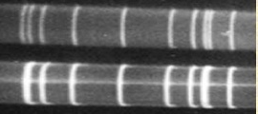
Mal de Río Cuarto virus
Análisis electroforético:
Base de datos formada por perfiles electroforéticos + atributos que definen el ambiente de la planta
Resultados de estudios anteriores: Algunos segmentos electroforéticos dependen de otros
Notes:
Resultados de estudios anteriores → Además, cuando se realizó la Minería de Datos con las técnicas de clustering jerárquico, se hizo evidente que para representar correctamente las distancias entre haplotipos en un gráfico, este debía ser una red.

Slide 6
Network Science
Es el estudio de las redes que representan fenómenos físicos, biológicos y sociales conduciendo a modelos predictivos de estos fenómenos.
Topologías
Características comunes
Notes:
Físicos, biológicos y sociales: Redes de: expresión génica, metabólicas, de evoución, de comunicaciones, de distribución de energía, de amigos, de parientes, de conexiones (links) entre sitios de Internet, económicas, etc…
Topologías: Regular, Random, Small-World, Libre de escala

Slide 7
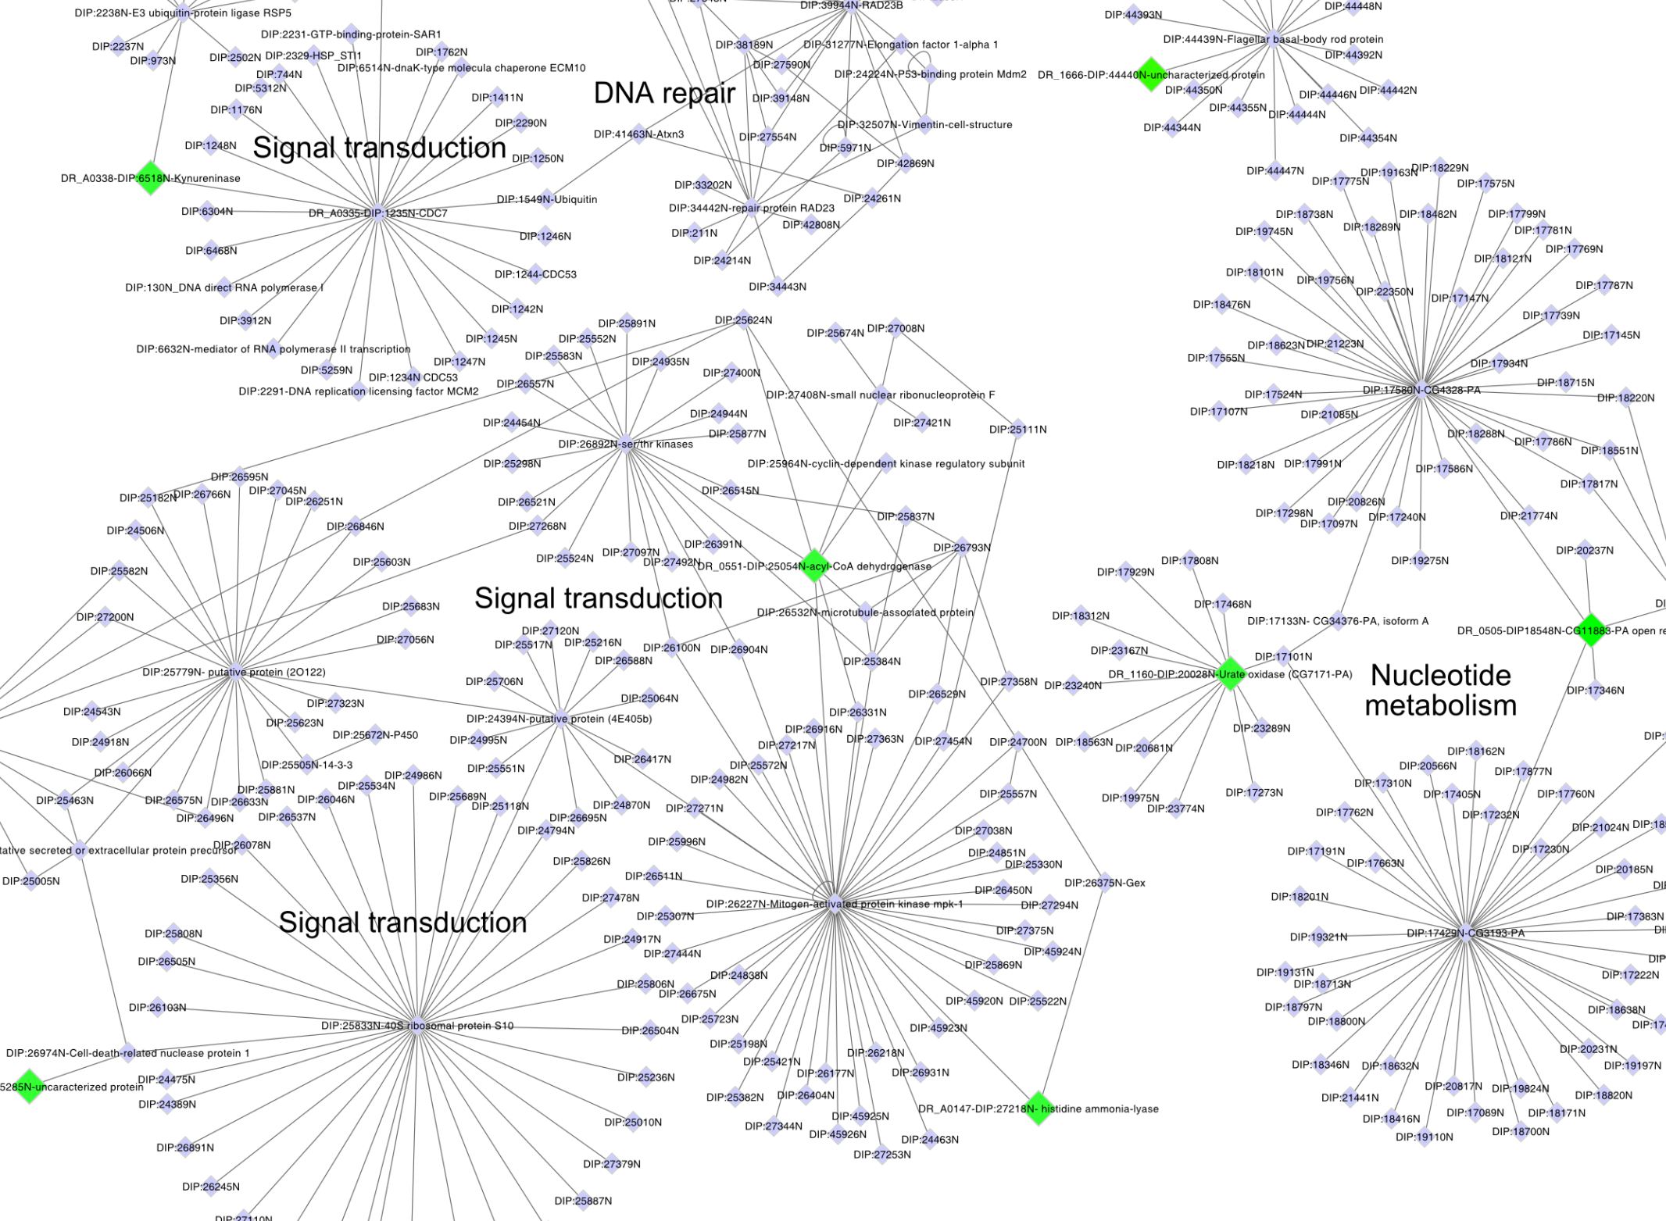
Interacción proteína-proteína
Notes:
Físicos, biológicos y sociales: Redes de: expresión génica, metabólicas, de evolución, de comunicaciones, de distribución de energía, de amigos, de parientes, de conexiones (links) entre sitios de Internet, económicas, etc…
Topologías: Regular, Random, Small-World, Libre de escala

Slide 8
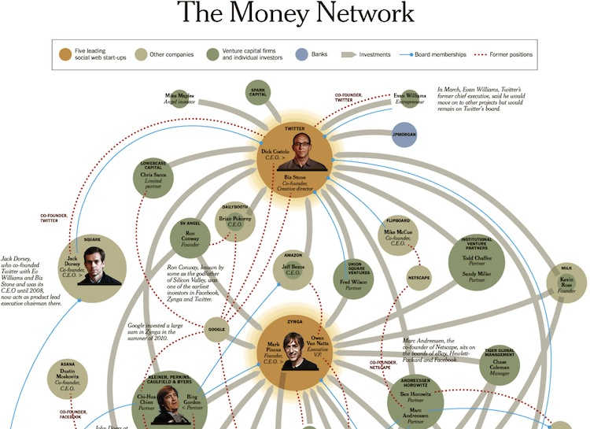
Redes sociales/económicas
Notes:
Físicos, biológicos y sociales: Redes de: expresión génica, metabólicas, de evoución, de comunicaciones, de distribución de energía, de amigos, de parientes, de conexiones (links) entre sitios de Internet, económicas, etc…
Topologías: Regular, Random, Small-World, Libre de escala

Slide 9
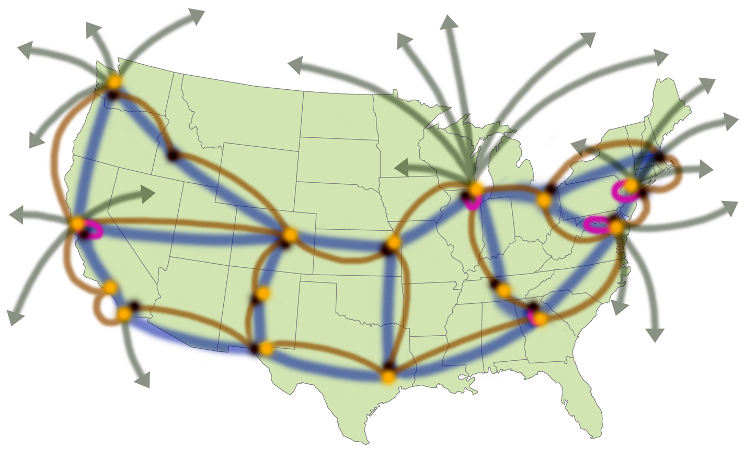
Red de distribución de energía
Notes:
Físicos, biológicos y sociales: Redes de: expresión génica, metabólicas, de evoución, de comunicaciones, de distribución de energía, de amigos, de parientes, de conexiones (links) entre sitios de Internet, económicas, etc…
Topologías: Regular, Random, Small-World, Libre de escala

Slide 10
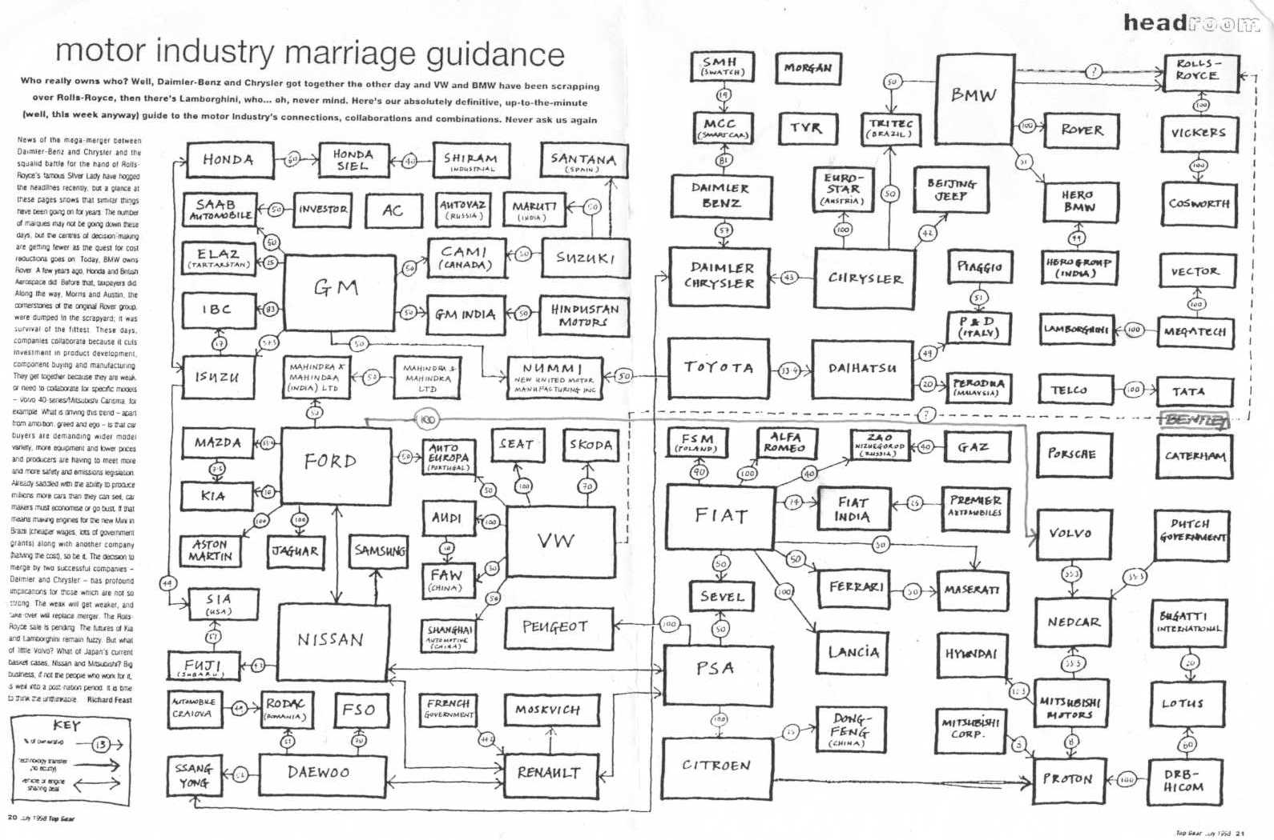
Relación entre automotrices
Notes:
Físicos, biológicos y sociales: Redes de: expresión génica, metabólicas, de evoución, de comunicaciones, de distribución de energía, de amigos, de parientes, de conexiones (links) entre sitios de Internet, económicas, etc…
Topologías: Regular, Random, Small-World, Libre de escala

Slide 11
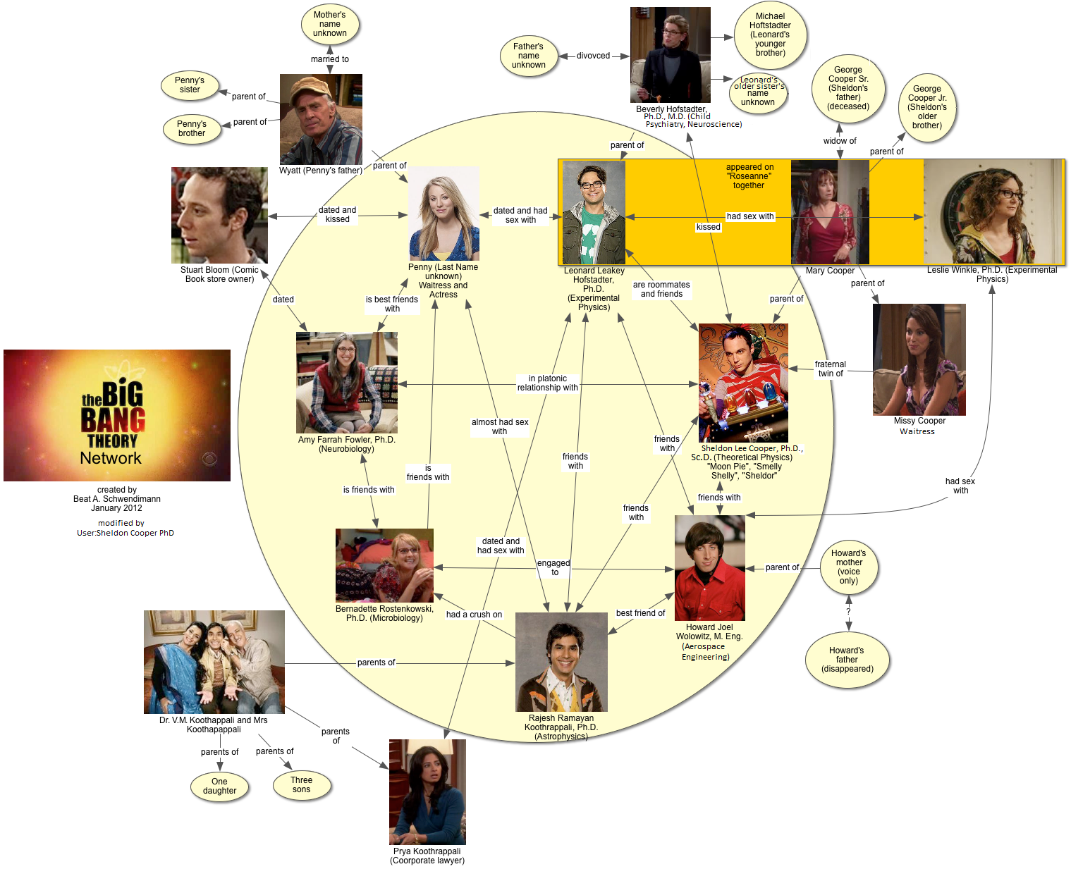
Red semántica TBBT
Notes:
Físicos, biológicos y sociales: Redes de: expresión génica, metabólicas, de evoución, de comunicaciones, de distribución de energía, de amigos, de parientes, de conexiones (links) entre sitios de Internet, económicas, etc…
Topologías: Regular, Random, Small-World, Libre de escala

Slide 12
Network Science
Es el estudio de las redes que representan fenómenos físicos, biológicos y sociales conduciendo a modelos predictivos de estos fenómenos.
Topologías
Características comunes
Notes:
Físicos, biológicos y sociales: Redes de: expresión génica, metabólicas, de evoución, de comunicaciones, de distribución de energía, de amigos, de parientes, de conexiones (links) entre sitios de Internet, económicas, etc…
Topologías: Regular, Random, Small-World, Libre de escala

Slide 13
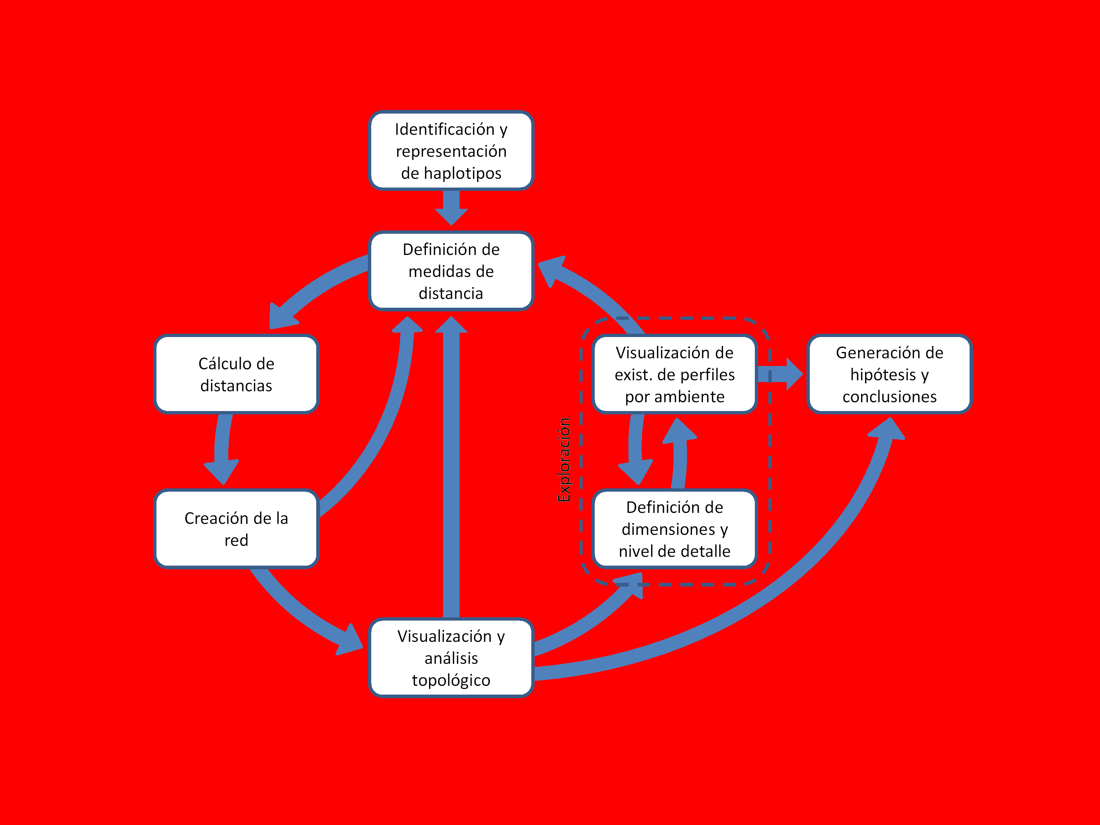
Proceso de análisis

Slide 14
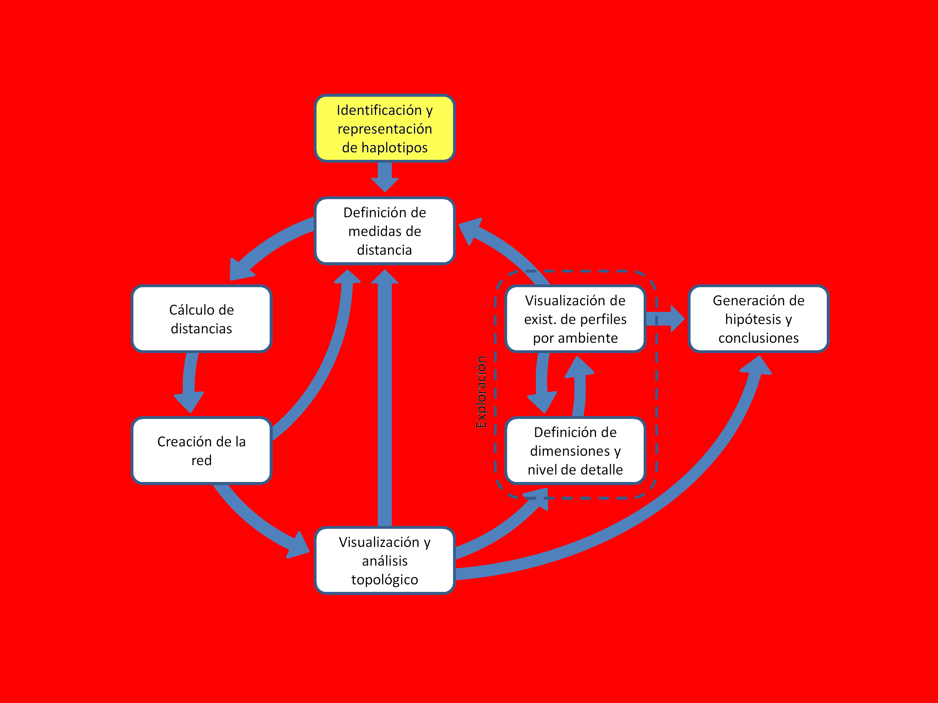
Identificación y representación de haplotipos

Slide 15
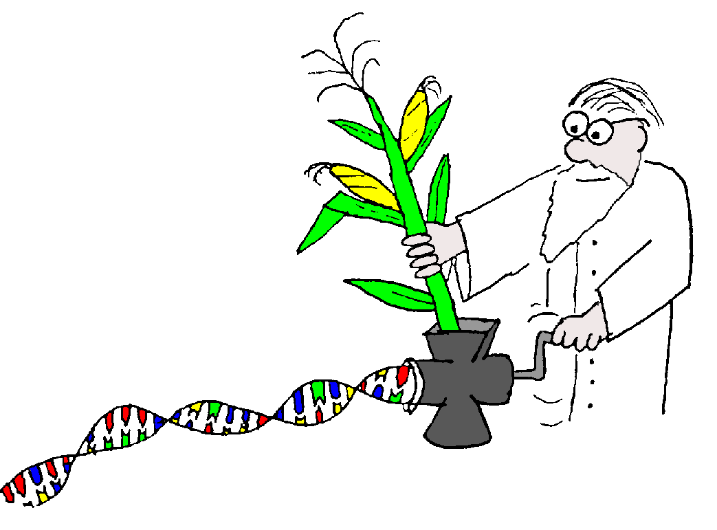
Identificación y representación de haplotipos

Slide 16
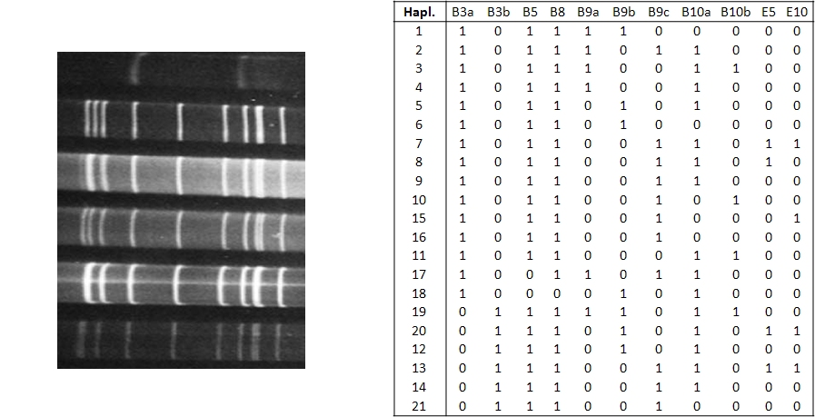
Identificación y representación de haplotipos

Slide 17
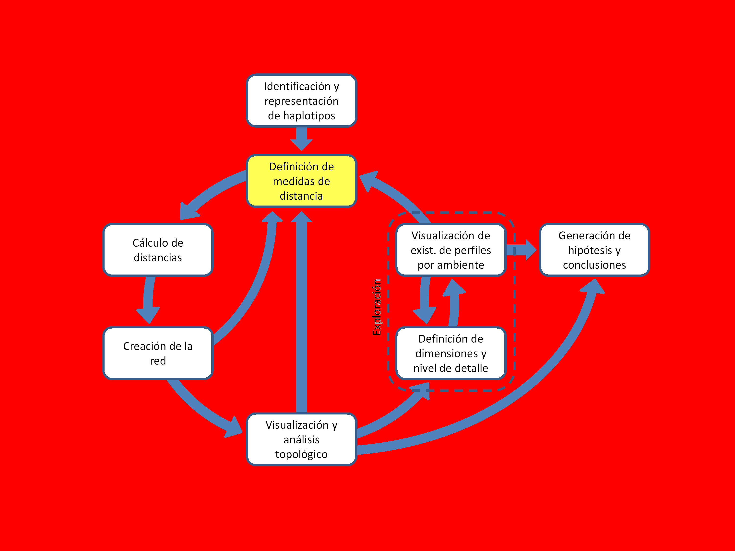
Definición de medidas de distancia

Slide 18
Definición de medidas de distancia
d_{ij} = dB3_{ij} + dB5_{ij} + dB8_{ij} + dB9_{ij} + dB10_{ij} + dBE5_{ij} + dBE10_{ij}
donde:
dB3_{ij} = (|B3a_{i} - B3a_{j}| + |B3b_{i} - B3b_{j}| + |B3a_{i} - B3a_{j} + B3b_{i} - B3b_{j}|)/2 (excepción 1)
dB5_{ij} = |B5_{i} – B5_{j}| (dist. de Hamming)
dB8_{ij} = |B8_{i} – B8_{j}| (dist. de Hamming)
dB9_{ij} = (|B9a_{i} - B9a_{j}| + |B9b_{i} - B9b_{j}| + |B9c_{i} - B9c_{j}| + |B9a_{i} - B9a_{j} + B9b_{i} - B9b_{j} + B9c_{i} - B9c_{j} |)/2 (excepción 1)
dB10_{ij} = (|B10a_{i} - B10a_{j}| + |B10b_{i} - B10b_{j}| + |B10a_{i} - B10a_{j} + B10b_{i} - B10b_{j}|)/2 (excepción 1)
dBE5_{ij} = |BE5_{i} - BE5_{j}| (1 - |B5_{i} - B5|) (excepción 3)
dBE10_{ij} = |BE10_{i} - BE10_{j}| (1 - (|B3a_{i -} B3a_{j}| OR |B3b_{i -} B3b_{j}|)) (excepción 2)

Slide 19
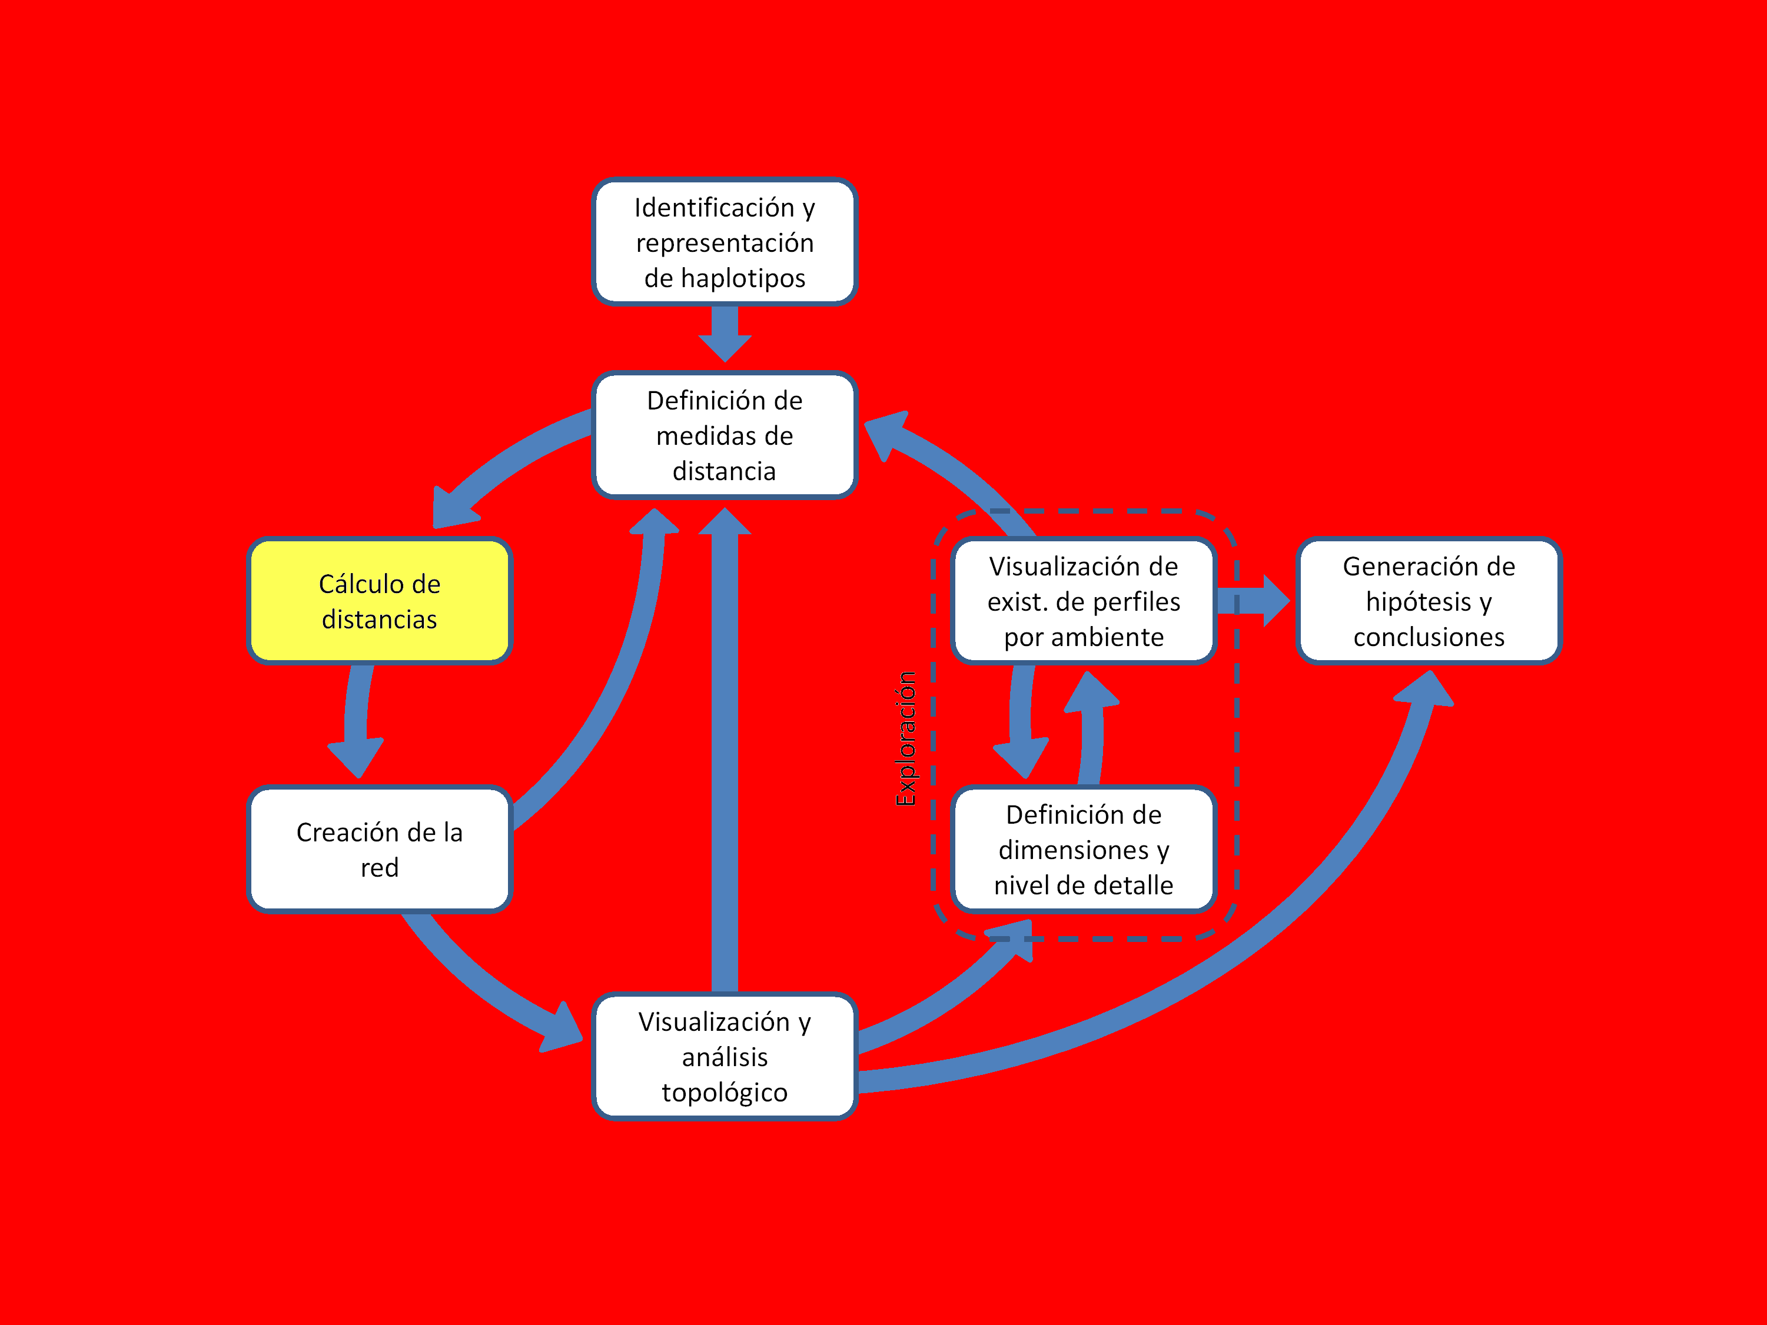
Cálculo de distancias

Slide 20
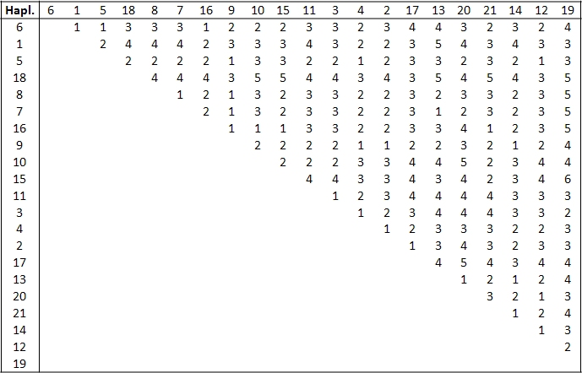
Cálculo de distancias

Slide 21
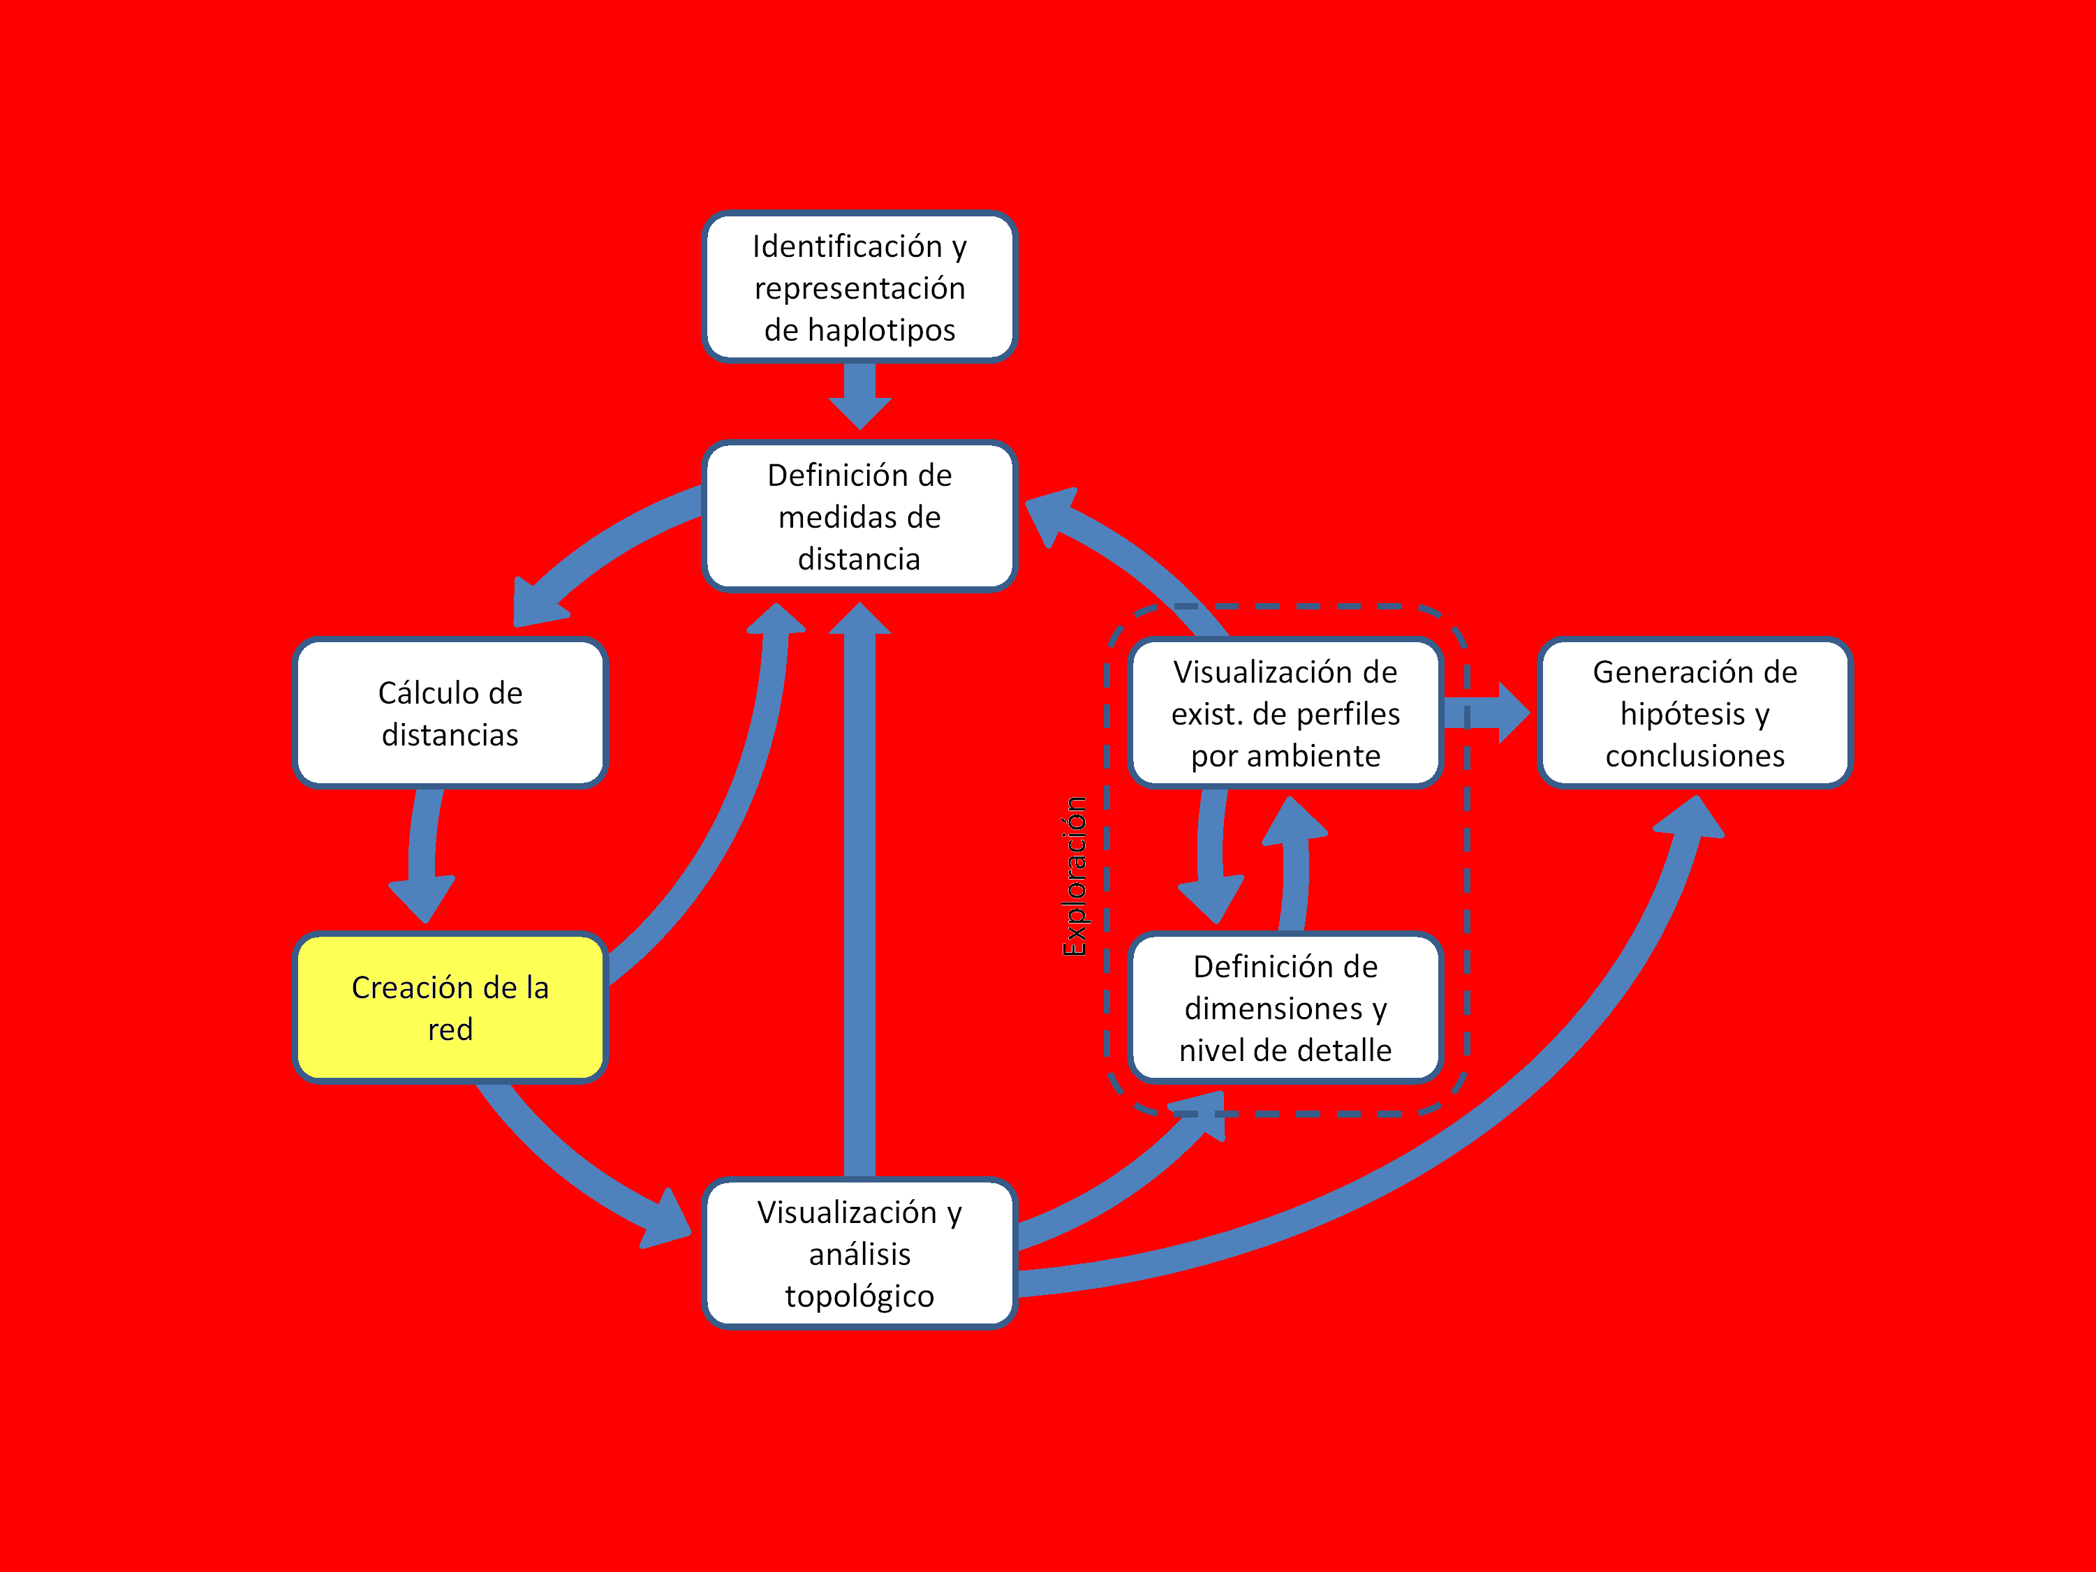
Creación de la red

Slide 22
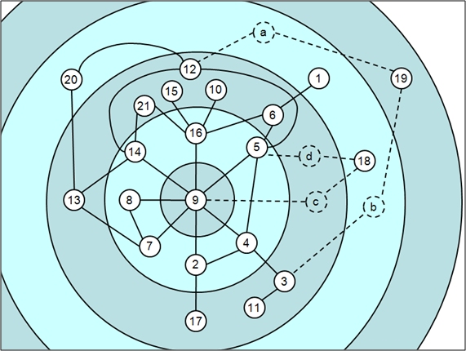
Creación de la red

Slide 23
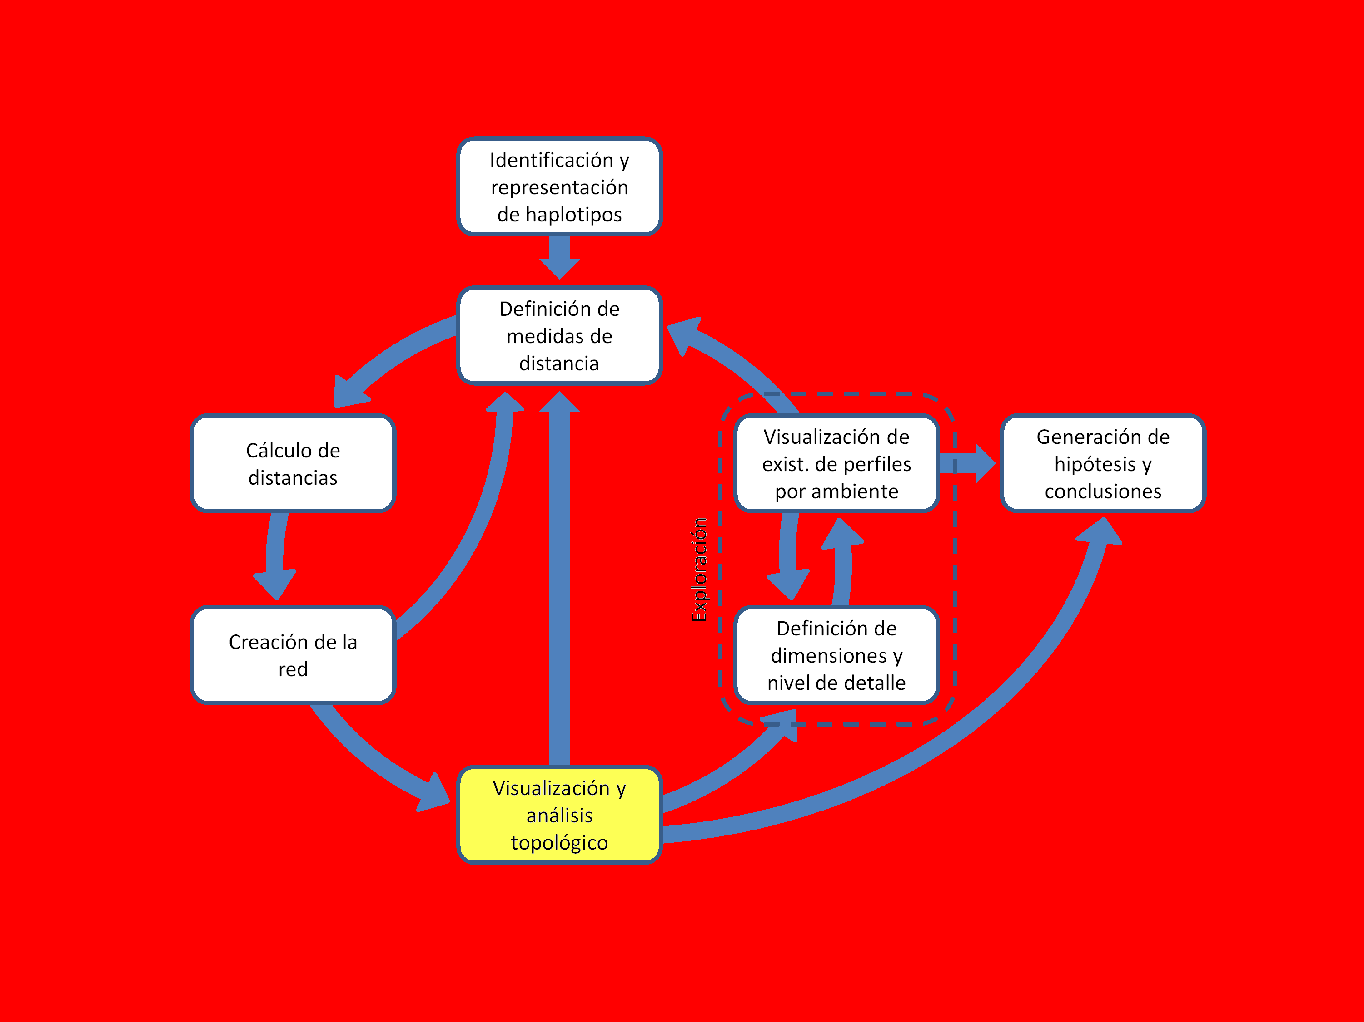
Visualización y análisis topológico

Slide 24
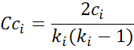
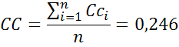
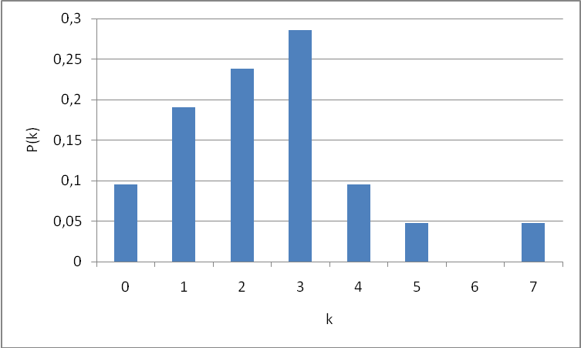
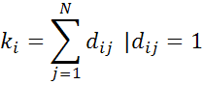
Visualización y análisis topológico
Clustering coefficient:
Diámetro = 5
Distancia promedio = 2,767
Distribución de grado de conectividad:

Slide 25
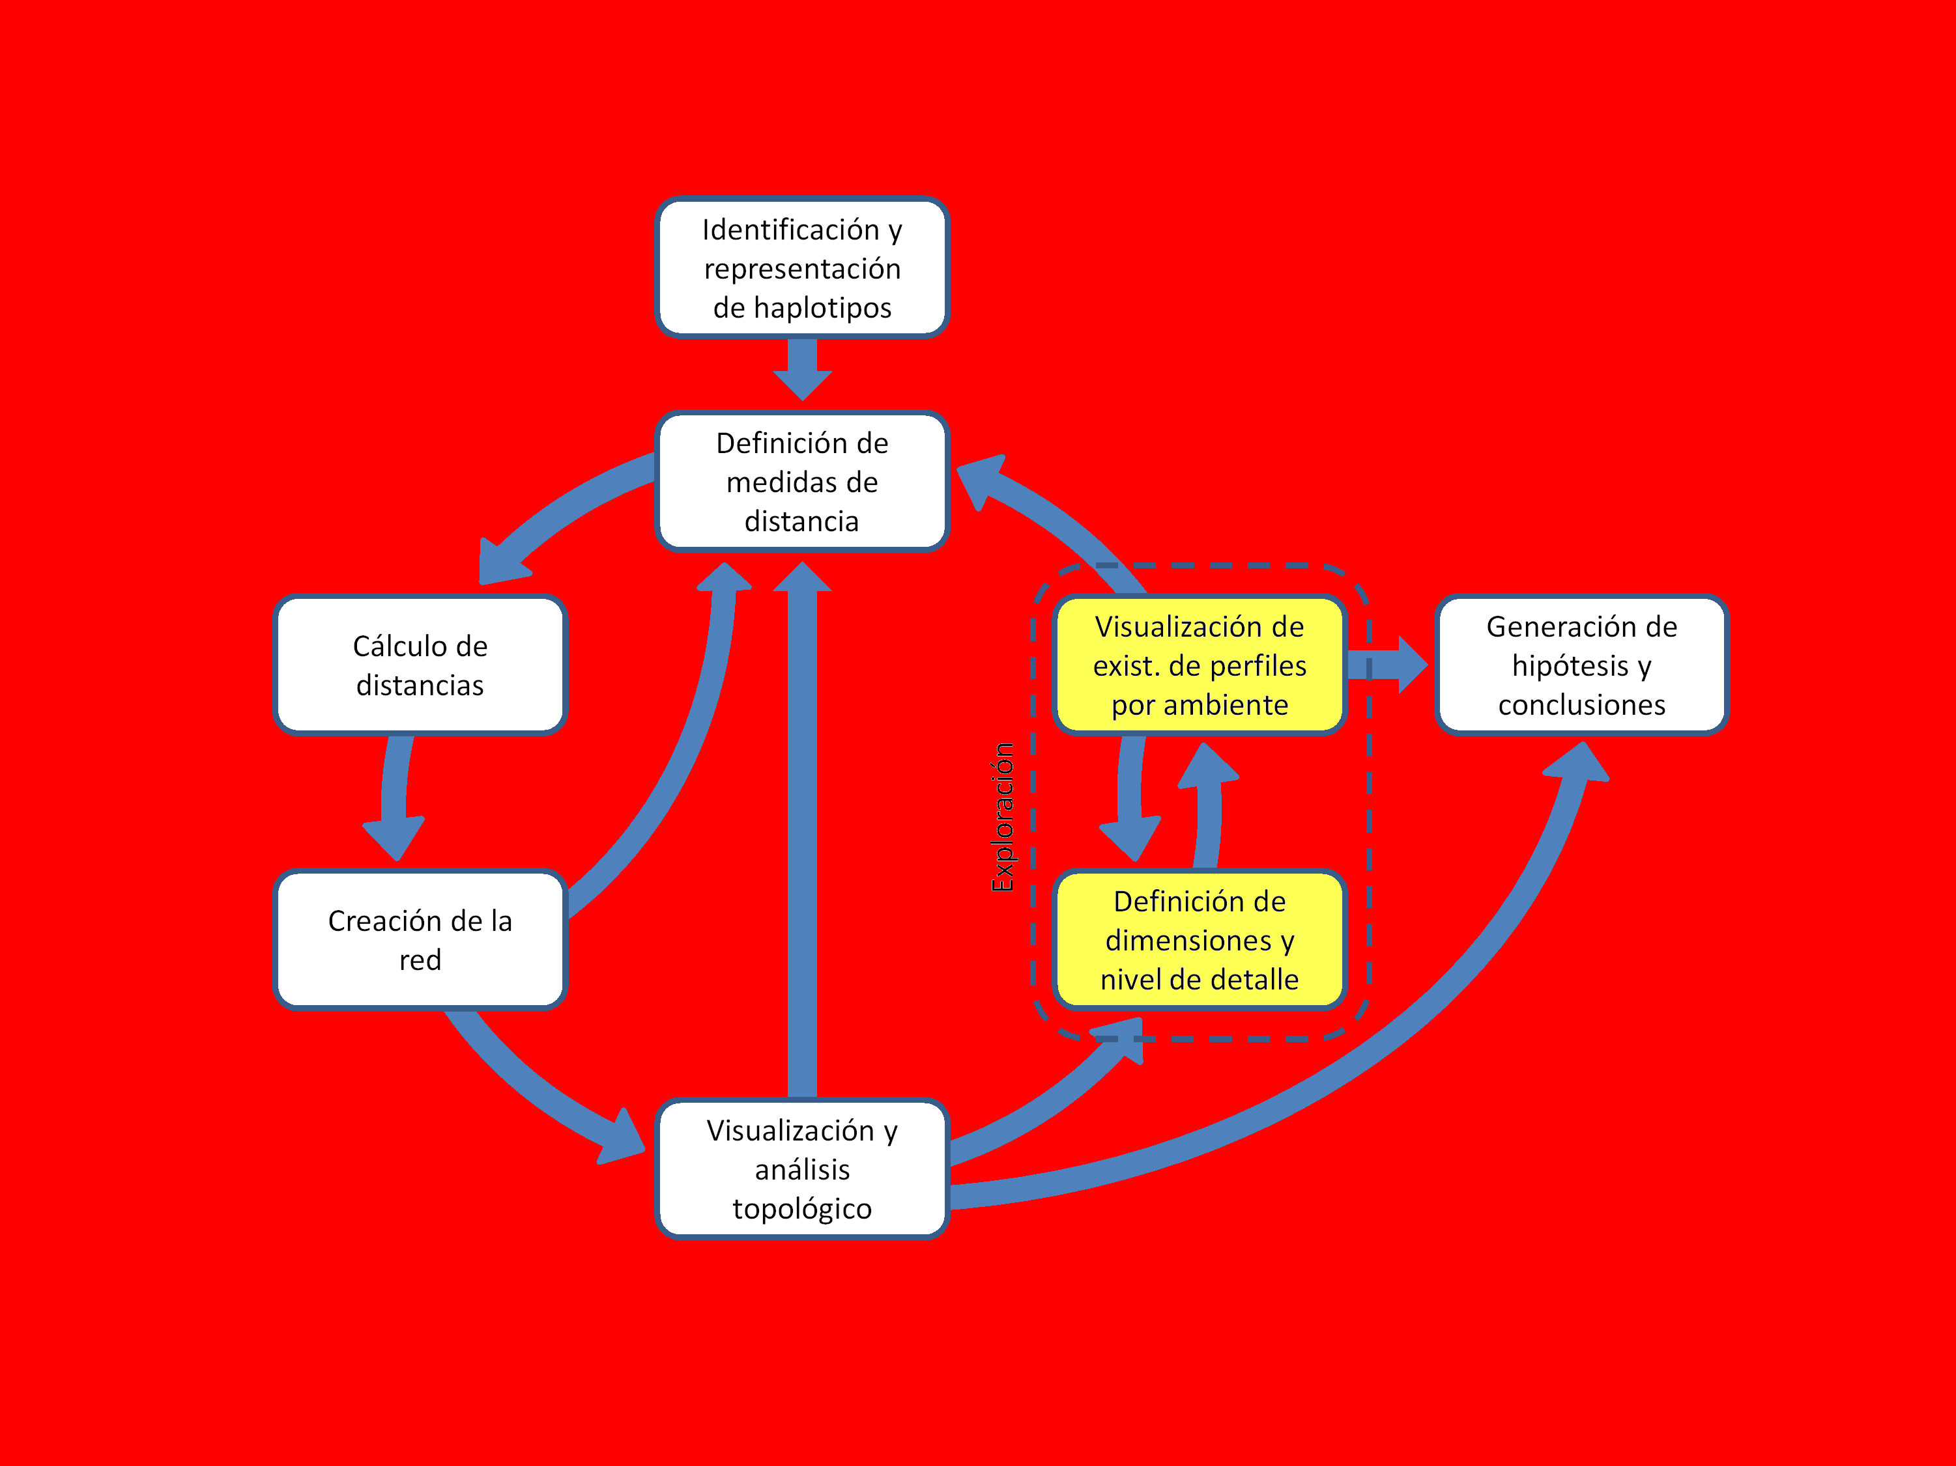
Exploración

Slide 26
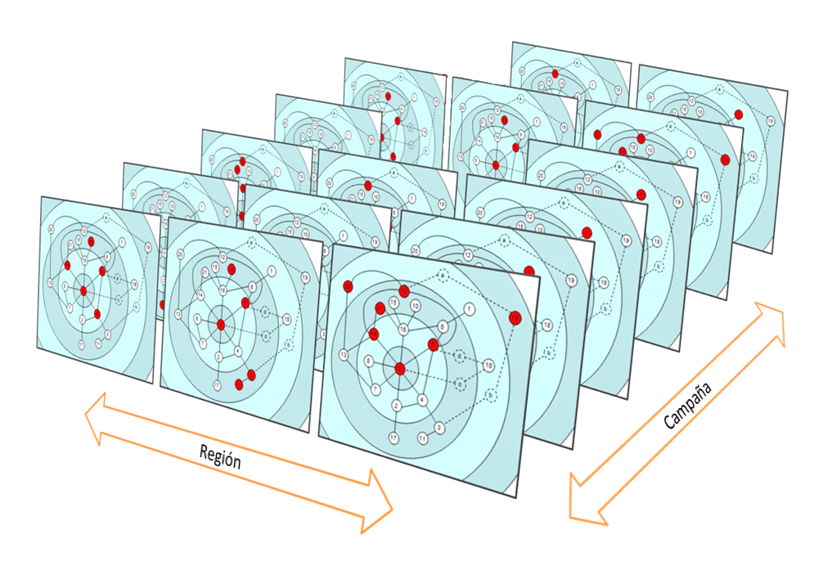
Exploración

Slide 27
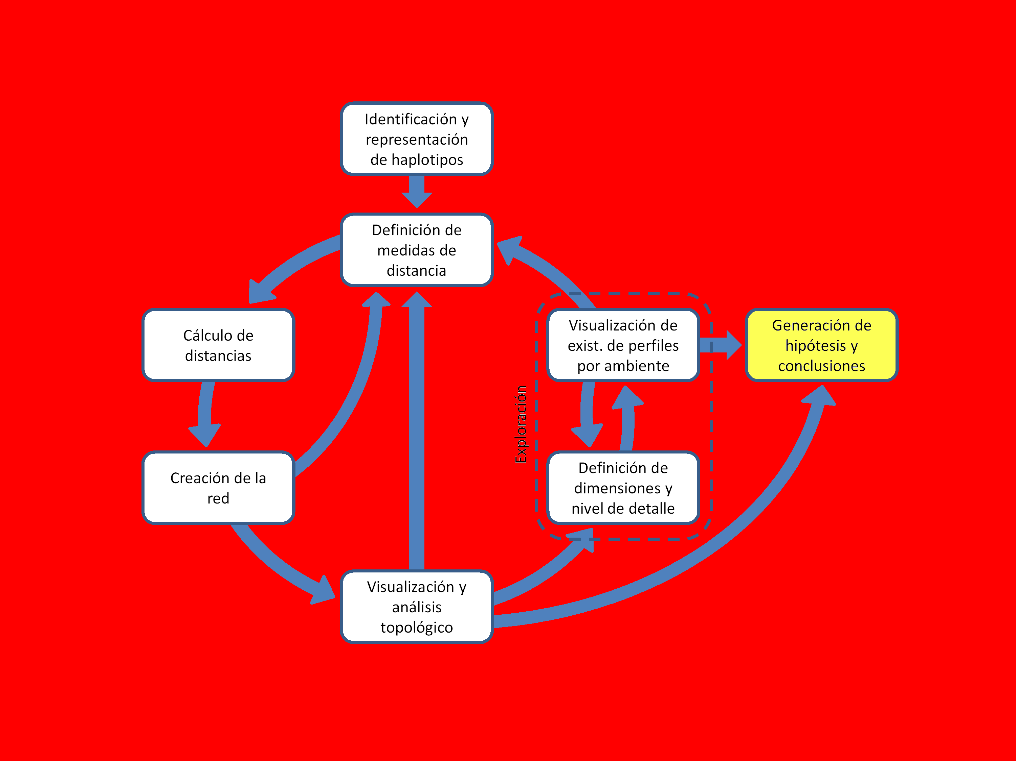
Generación de hipótesis y conclusiones

Slide 28
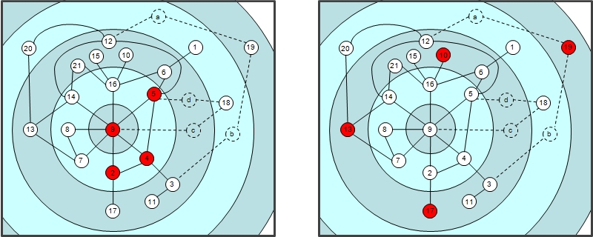
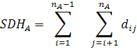
Generación de hipótesis y conclusiones

Slide 29
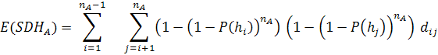
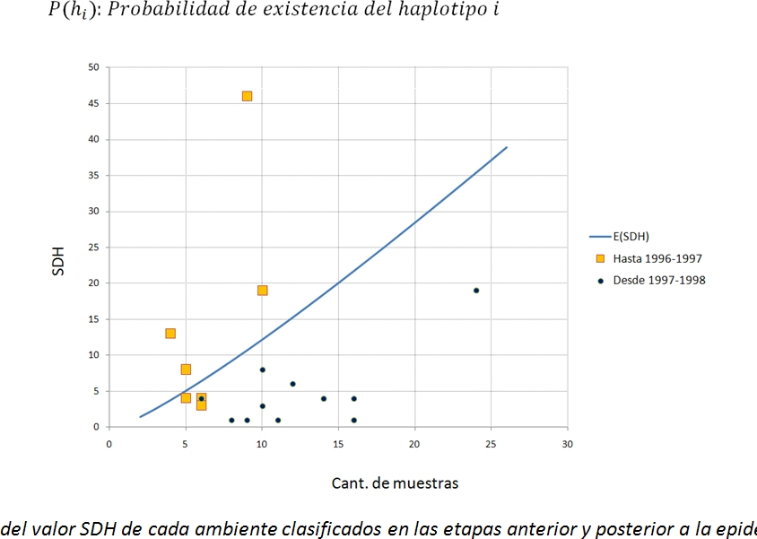
Generación de hipótesis y conclusiones

Slide 30
Conclusiones del proyecto
Según el índice calculado, la variabilidad del Mal de Río Cuarto virus, ha disminuido con el tiempo, habiendo una clara división del indicador en la campaña posterior a la epidemia de la campaña 1996/97.
La utilización de redes en el proceso de KDD resultó muy satisfactoria y logró resaltar un comportamiento del objeto de estudio que no había sido evidente hasta el momento.
En un proceso centrado en la persona (human-centered), donde la creatividad y experiencia del analista juega un rol fundamental, la herramienta propuesta es capaz de ofrecer una perspectiva novedosa y complementaria con las demás técnicas del proceso de KDD

Slide 31
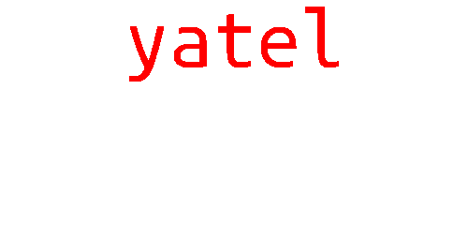

Slide 32
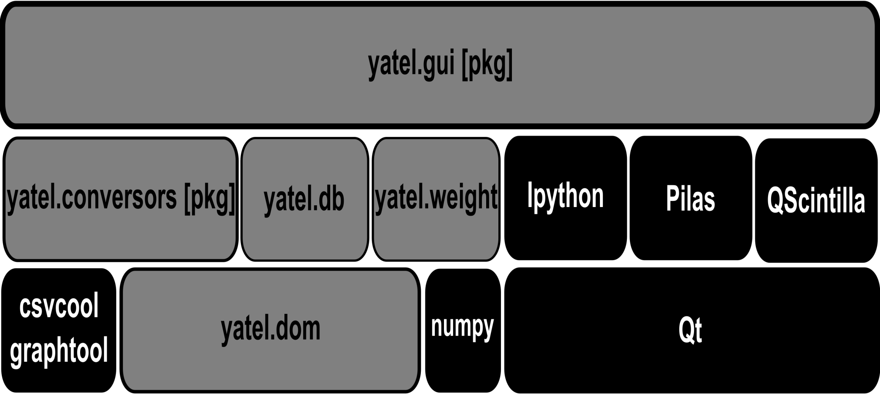
Arquitectura

Slide 33
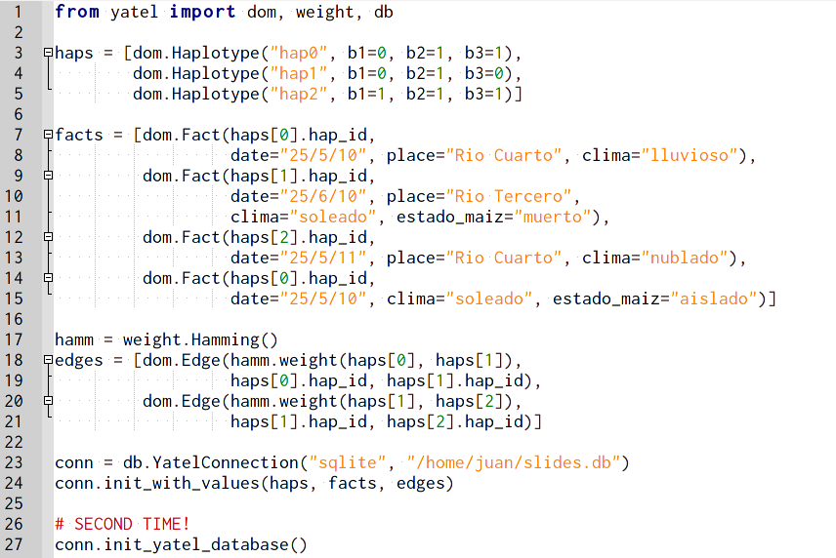
Como librería

Slide 34

Preguntas…

Slide 35
Gracias!!

